Slide 1

Sammanställning patientenkät 2022
Habilitering & Hjälpmedel
OBS Ska betraktas som Arbetsmaterial då den inte är publik ännu

Slide 2
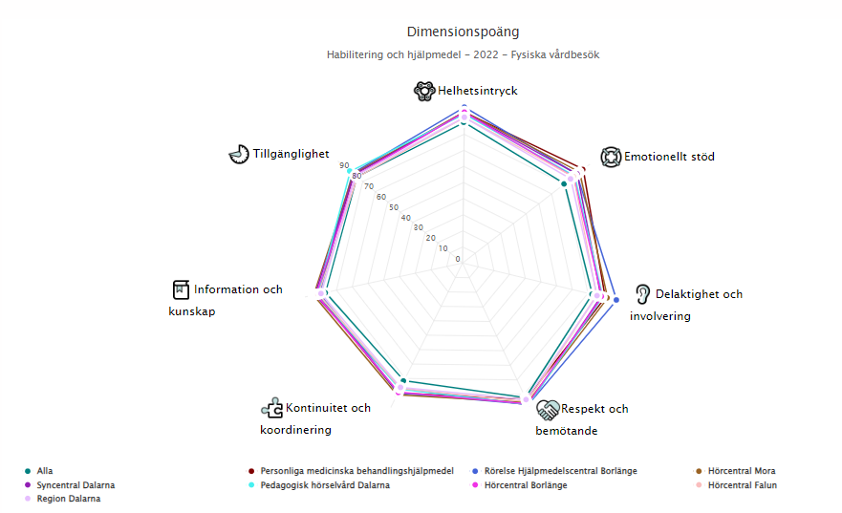
Dimensionspoäng - 2022

Slide 3
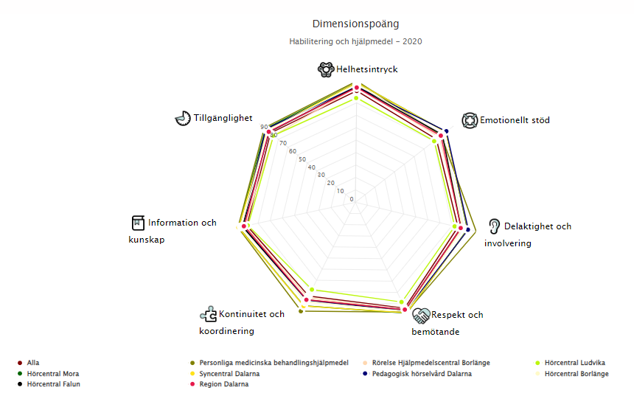
Dimensionspoäng - 2020

Slide 4
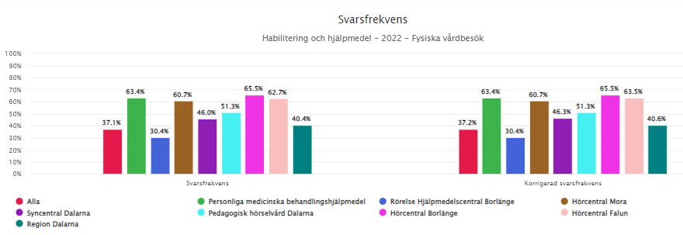
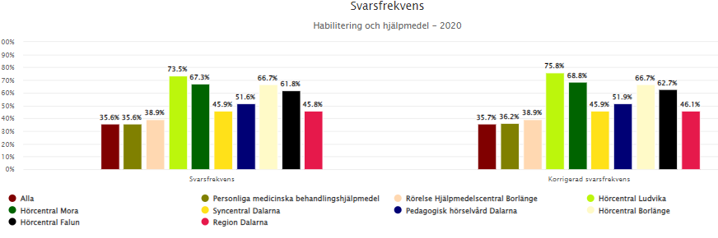
Svarsfrekvens
Enheter med för få svarande visas ej
2022 Hörcentralen Ludvika
2020 Rörelse Mora

Slide 5
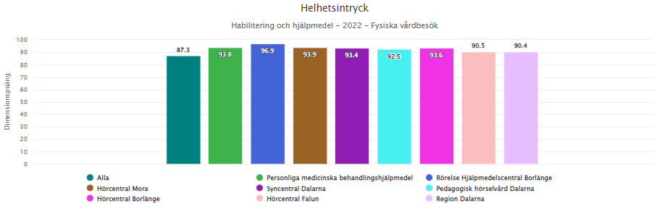
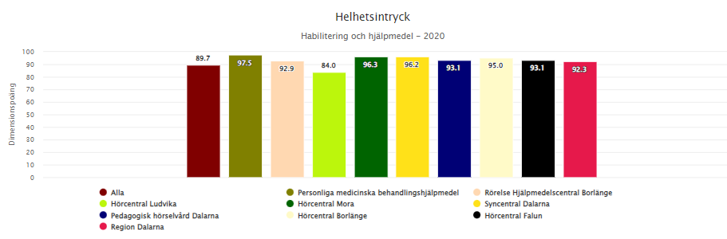
Helhetsintryck
Frågor:
Var besöket till nytta för dig?
Skulle du rekommendera enheten till någon annan i din situation?
Enheter med för få svarande visas ej tex
Hörcentralen Ludvika
Rörelse Mora

Slide 6
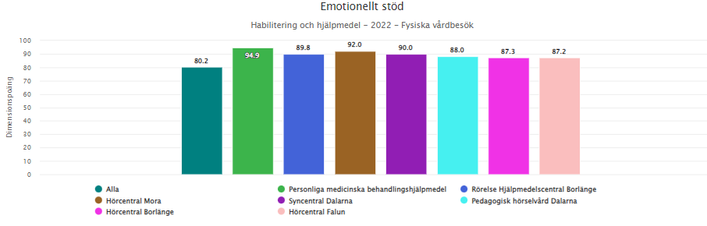
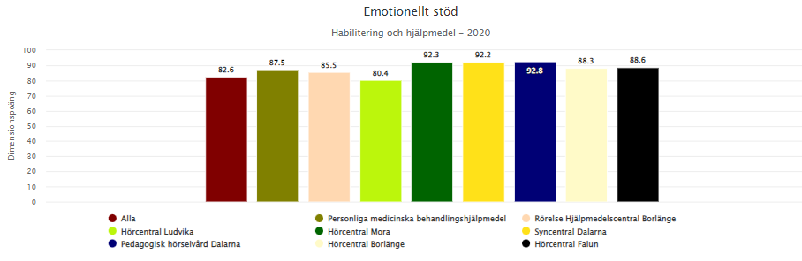
Emotionellt stöd
Frågor:
Fick du tillräckligt med stöd för att lära dig hantera din funktionsnedsättning/hjälpmedel?
Hade du möjlighet att vid behov få känslomässigt stöd?
RD: 85,1
Enheter med för få svarande visas ej tex.
Hörcentralen Ludvika
Rörelse Mora
RD: 87,1

Slide 7
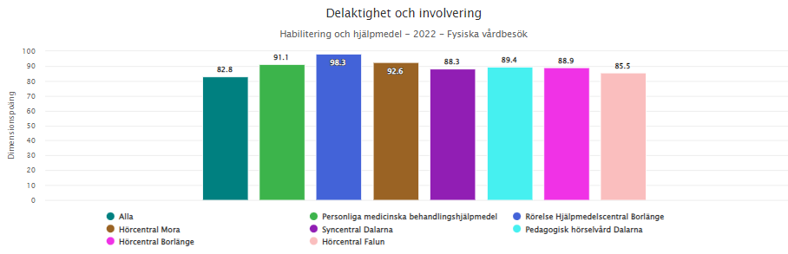
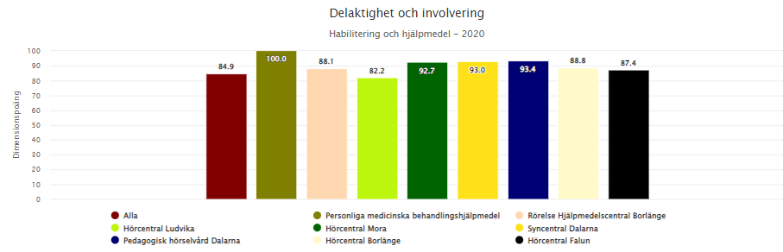
Delaktighet och involvering
Frågor:
Var du delaktig i den utsträckning du önskade?
Var du delaktig i planeringen av din fortsatta vård?
RD: 85,8
Enheter med för få svarande visas ej tex
Hörcentralen Ludvika
Rörelse Mora
RD: 87,4

Slide 8
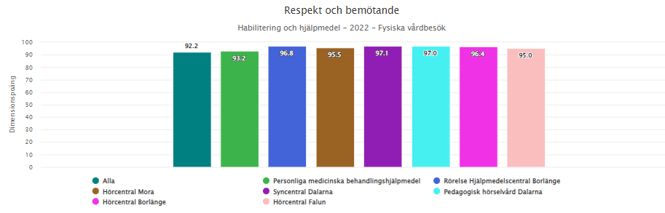
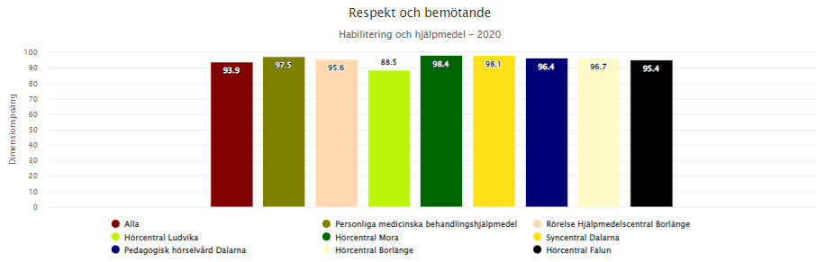
Respekt och bemötande
Frågor:
Bemötte personalen dig med förståelse och engagemang?
Vände de sig direkt till dig även om du hade någon med dig?
Kände du dig trygg under besöket?
Blev du bemött med respekt?
RD: 93,5
Enheter med för få svarande visas ej tex
Hörcentralen Ludvika
Rörelse Mora
RD: 95,2

Slide 9
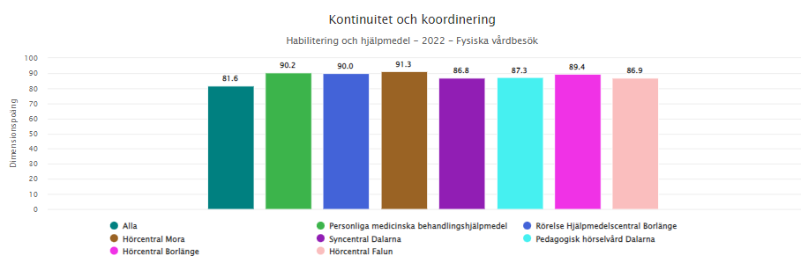
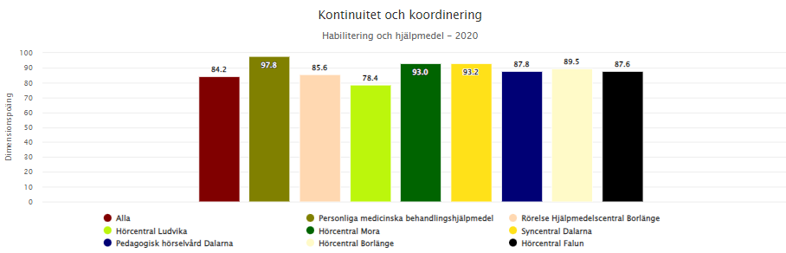
Kontinuitet och Koordinering
Frågor:
Anser du att enheten samarbetar med andra verksamheter i den utsträckning du behöver?
Tog personalen hänsyn till dina erfarenheter av din funktionsnedsättning?
Kom ni överens om nästa steg i din vård/behandling?
Var personalen insatt i dina tidigare kontakter med vården?
RD: 86,3
RD: 87,6
Enheter med för få svarande visas ej tex
Hörcentralen Ludvika
Rörelse Mora

Slide 10
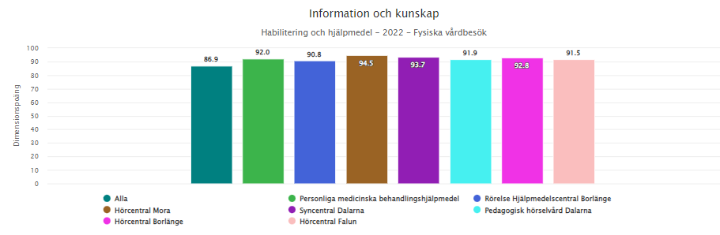
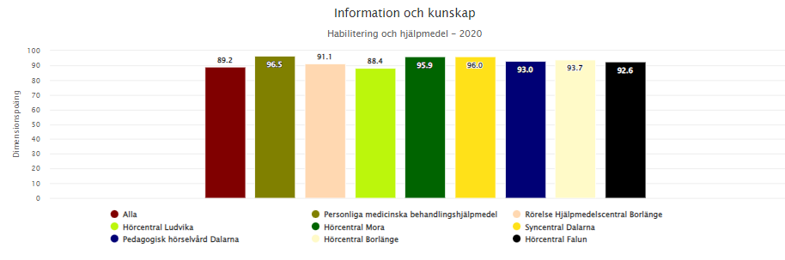
Information och kunskap
Frågor:
Förklarade personalen beh/insats på ett bra sätt?
Hade personalen tillräcklig kunskap om din funktionsnedsättning?
Fick du info. Om din funktionsnedsättning i den utsträckning du önskade?
Om du ställde frågor till personalen, fick du svar som du förstod?
RD: 89,8
RD: 91,4
Enheter med för få svarande visas ej tex
Hörcentralen Ludvika
Rörelse Mora

Slide 11
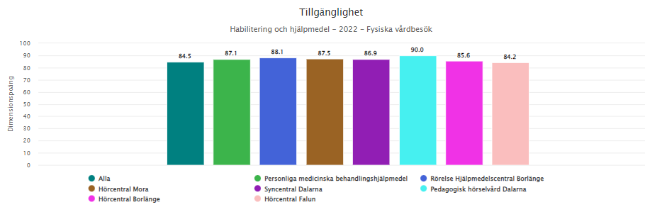
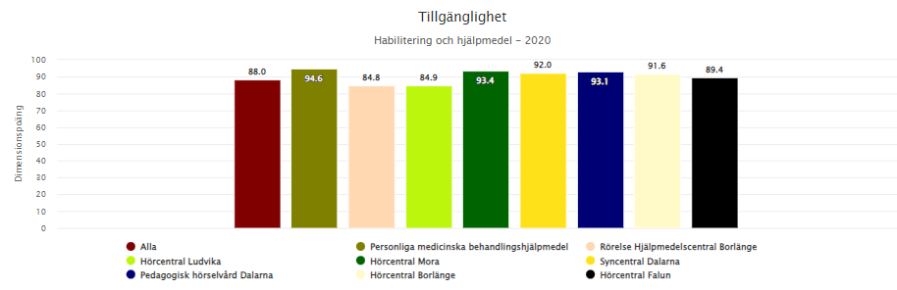
Tillgänglighet
Frågor:
Fick du besöka enheten inom rimlig tid?
Var det lätt att komma i kontakt med enheten?
Fick du möjlighet att ställa de frågor du önskade?
Var lokalerna anpassade efter dina behov?
RD: 85,8
Enheter med för få svarande visas ej tex
Hörcentralen Ludvika
Rörelse Mora
RD: 89,8

Slide 12
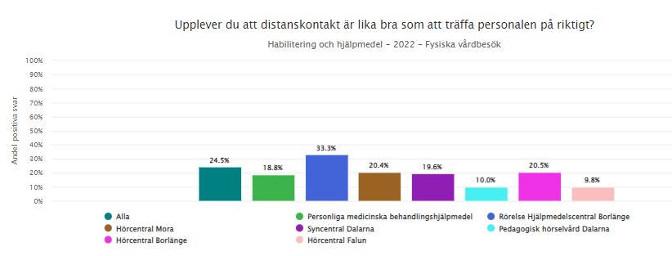
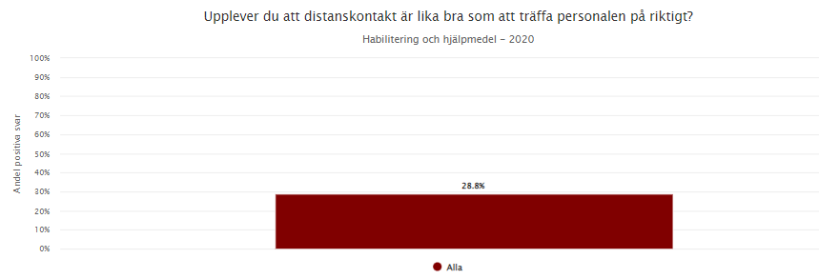
Övrigt – Upplever du distanskontakt lika bra som att träffa personalen på riktigt?
RD: 20,6
Enheter med för få svarande visas ej tex
Hörcentralen Ludvika
Rörelse Mora

Slide 13
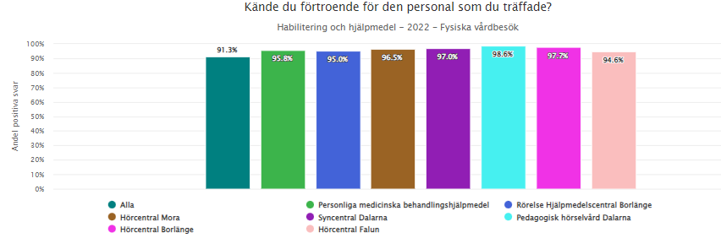
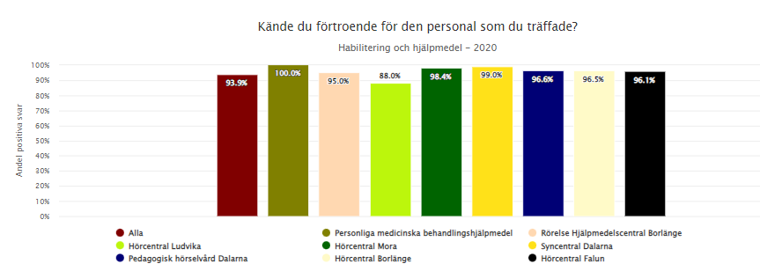
Övrigt – Kände du förtroende för den personal du träffade?
RD: 93,9
Enheter med för få svarande visas ej tex
Hörcentralen Ludvika
Rörelse Mora
RD: 95,7

Slide 14
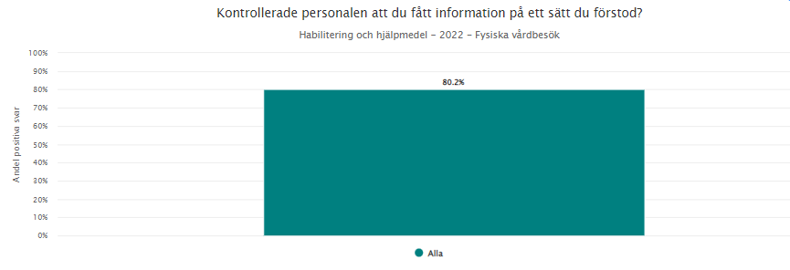
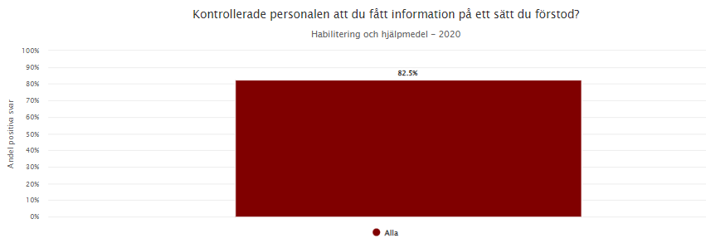
Övrigt – Kontrollerade personalen att du fått information på ett sätt du förstod?
Enheter med för få svarande visas ej tex
Hörcentralen Ludvika
Rörelse Mora

Slide 15
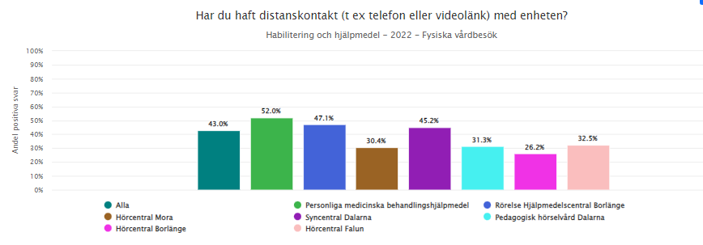
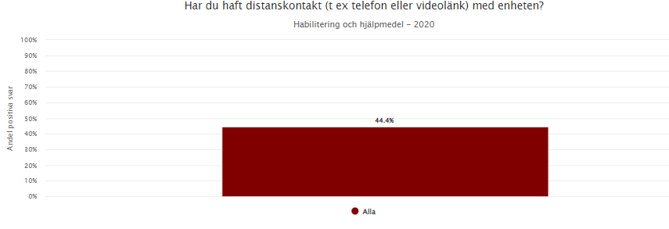
Övrigt – Har du haft distanskontakt (tex telefon eller videolänk) med enheten?
RD: 37,3
Enheter med för få svarande visas ej
Hörcentralen Ludvika
Rörelse Mora

Slide 16
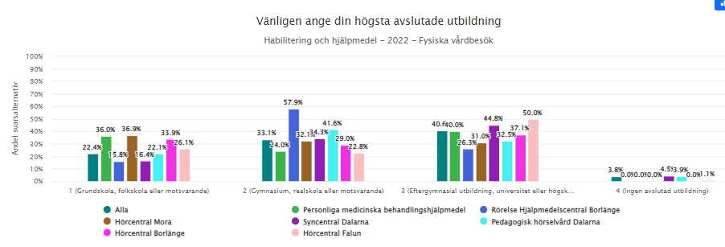
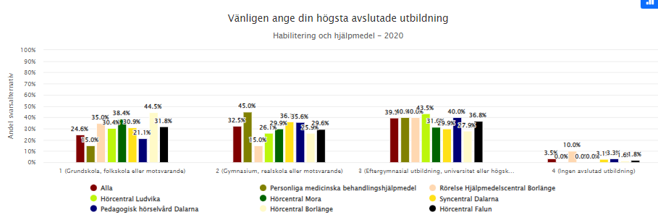
Om patienten - Ange högsta avslutade utbildning

Slide 17
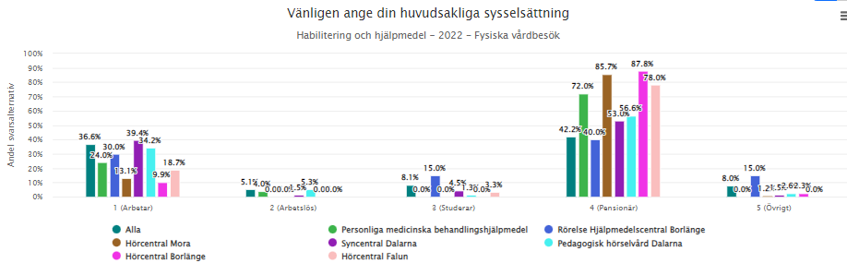
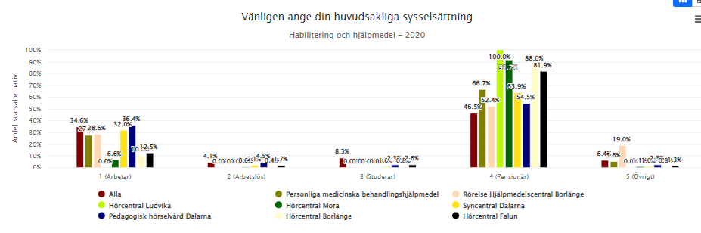
Om patienten - Ange din huvudsakliga sysselsättning

